Slide 1
Уважаемые родители! тема этой недели «Государственные символы России».
Предлагаем вам материал по работе с детьми для закрепления данной темы.

Slide 2
Презентация
«Государственные символы
России»

Slide 3
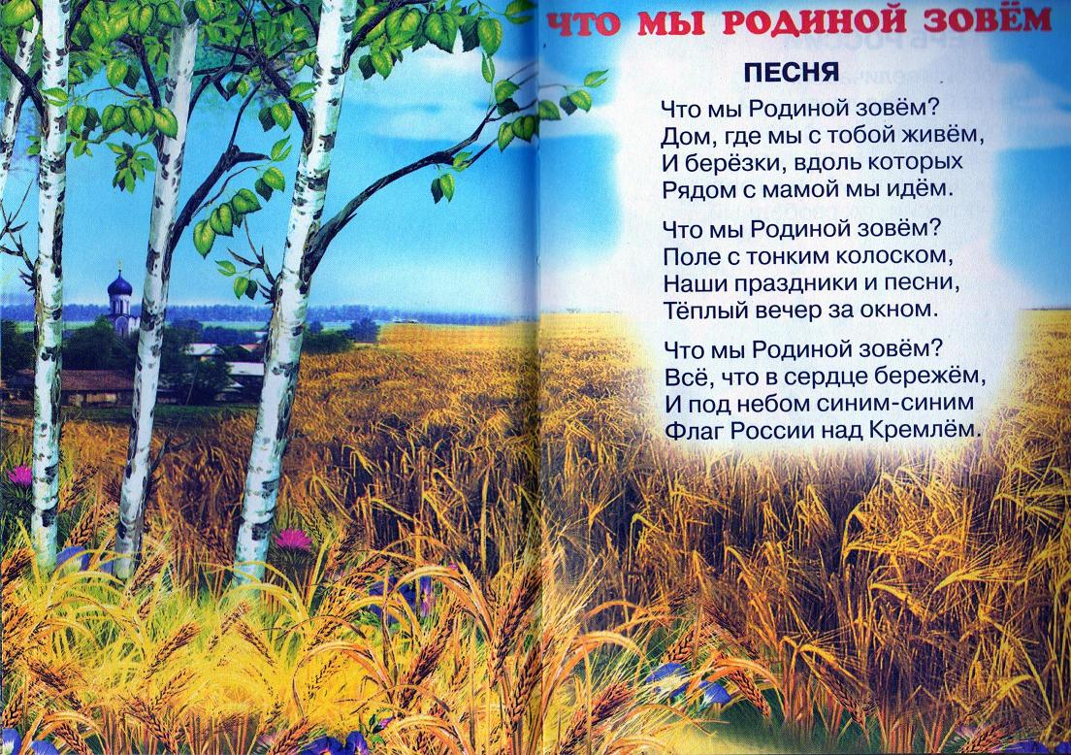
Россия – Родина моя!

Slide 4
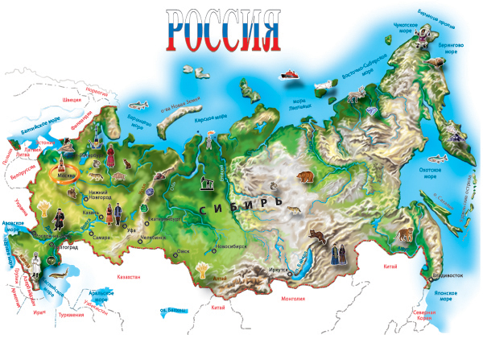
Как называется наша страна?

Slide 5
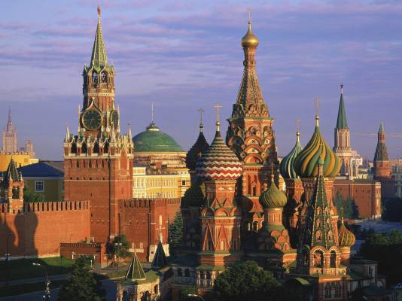
Какой город является столицей России?

Slide 6
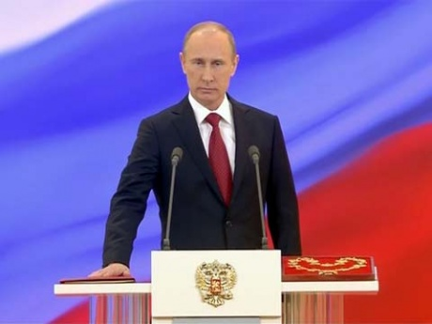
Кто руководит нашей страной?

Slide 7
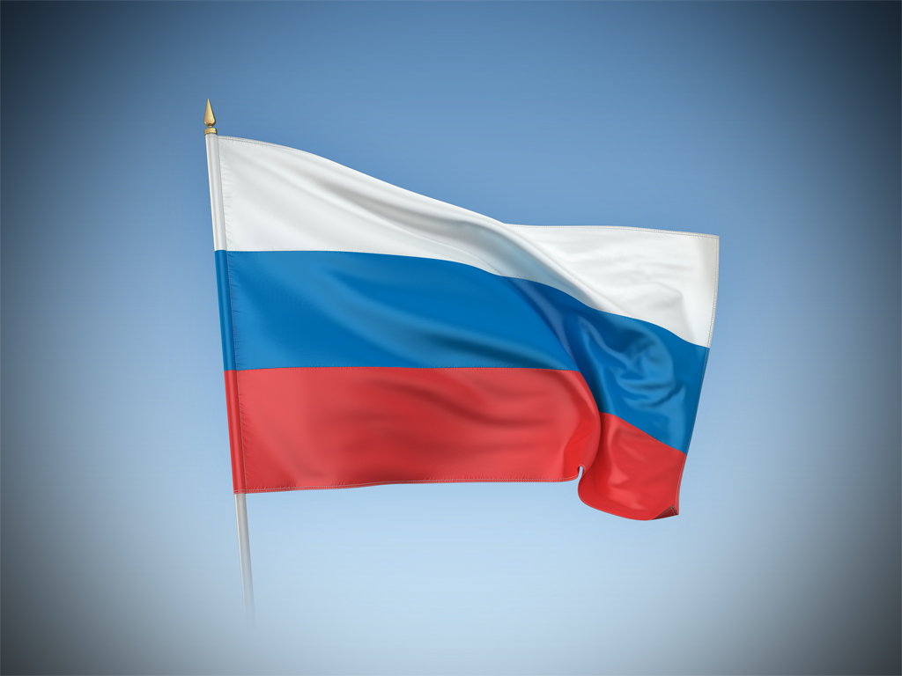
Сколько полос на государственном флаге России?

Slide 8
Что означает белый цвет Российского флага?
Мир и чистота

Slide 9
Что означает синий цвет Российского флага?
Вера и верность

Slide 10
Что означает красный цвет Российского флага?
Смелость и сила

Slide 11
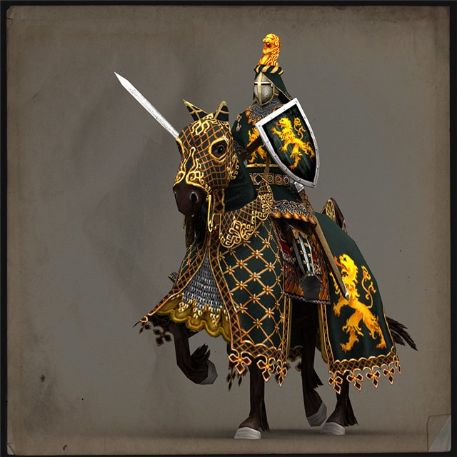
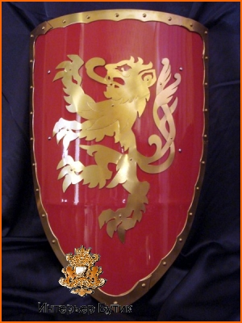
Почему герб имеет форму щита?

Slide 12
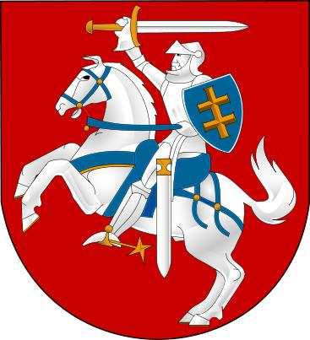
Как появился герб?

Slide 13
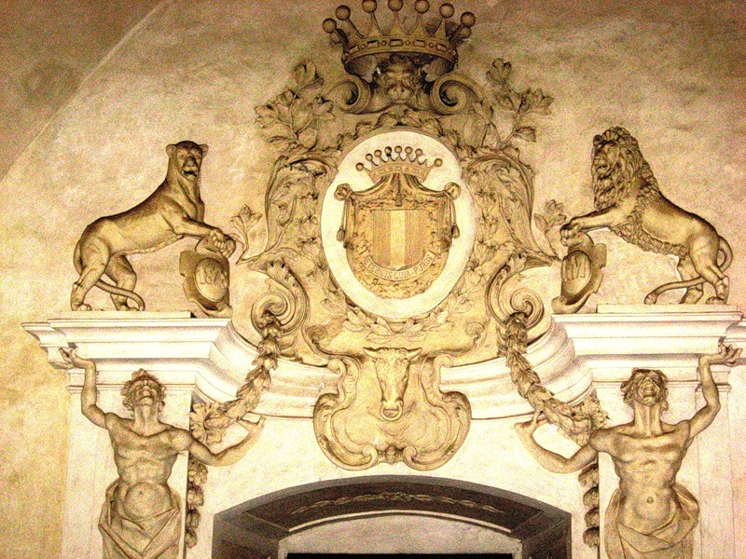
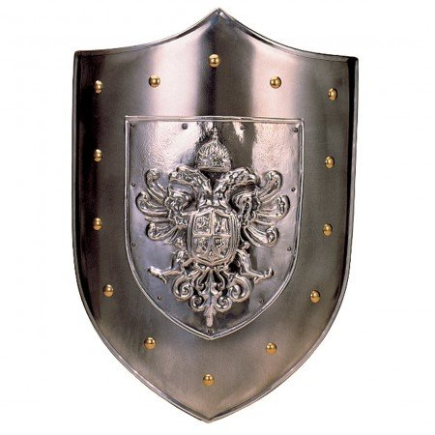
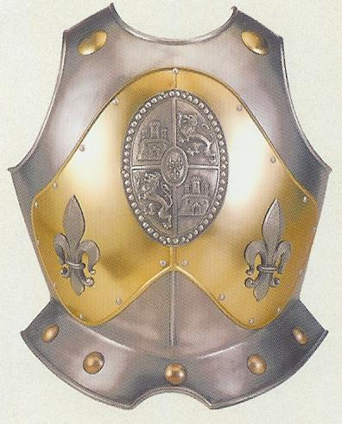
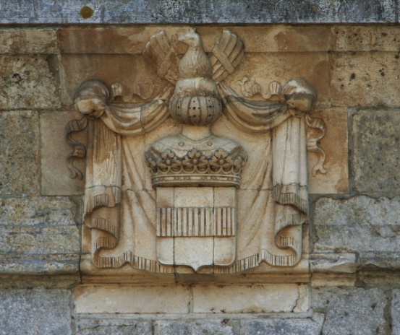
Где можно было увидеть герб в древние времена?

Slide 14
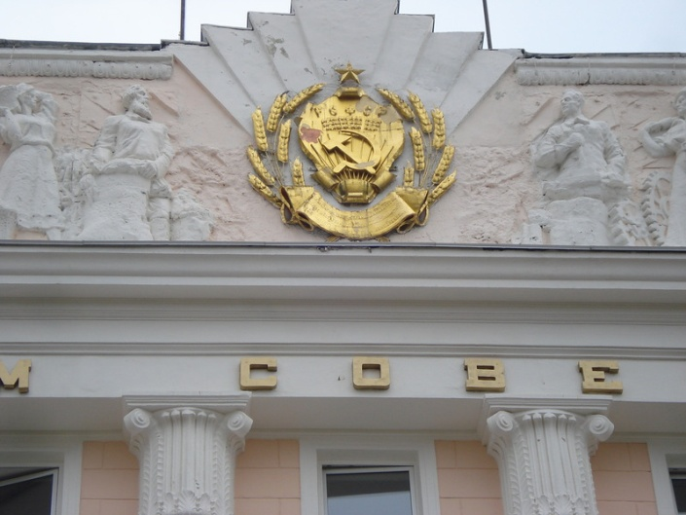
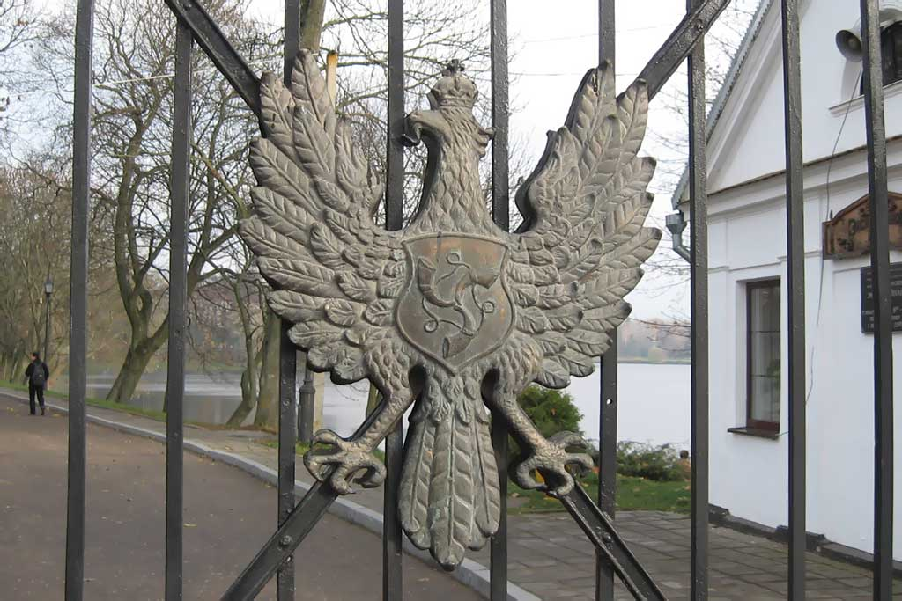

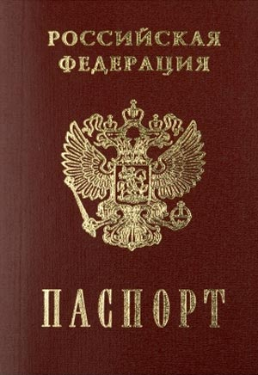
Где можно увидеть герб в наше время?

Slide 15
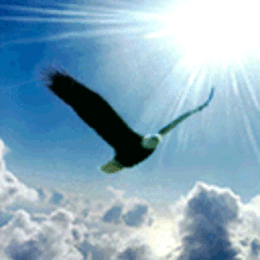
ФИЗКУЛЬТМИНУТКА
Широко раскинув крылья,
Мы летим над облаками
И вокруг мы зорко смотрим
Очень зоркими глазами.
Всё мы видим, всё мы слышим,
Всё вокруг мы замечаем
И страну свою большую
Любим мы и защищаем.

Slide 16
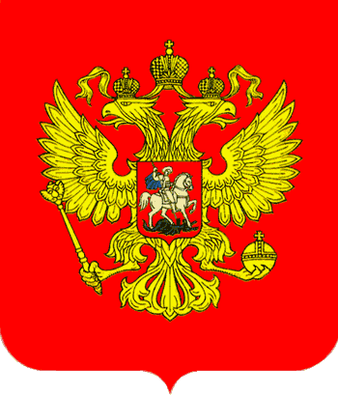
Что изображено на гербе России?
Что символизируют двуглавый орёл и воин-победитель?

Slide 17
Республика Татарстан

Slide 18

«Государственный флаг Республики Татарстан представляет собой прямоугольное полотнище с горизонтальными полосами зелёного, белого и красного цветов.
Цвета Государственного флага Республики Татарстан означают:
зелёный — зелень весны, цвет ислама, возрождение;
белый — цвет чистоты;
красный — зрелость, энергия, сила, жизнь.
Флаг республики Татарстан.

Slide 19

Государственный герб Республики Татарстан представляет собой изображение крылатого барса с круглым щитом на боку, с приподнятой правой передней лапой на фоне диска солнца, помещённого в обрамление из татарского народного орнамента, в основании которого надпись «Татарстан».
Символические значения цветов: золотой цвет — изящество, красота, богатство земли Татарстана; зелёный цвет — зелень весны, возрождение Татарстана; белый цвет — чистота помыслов граждан Татарстана; красный цвет — зрелость, энергия, сила, жизнь, жизнеспособность Татарстана.
Герб республики Татарстан.

Slide 20
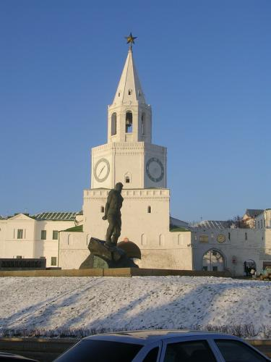
Столица Татарстана
Столица Татарстана – город Казань. Она расположена на берегах рек Волга и Казанка. Казань имеет тысячелетнюю историю. Главная достопримечательность города – Казанский Кремль.

Slide 21
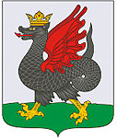
На гербе Казани изображен черный дракон с красными крыльями, увенчанный золотой короной.
Дракон символизирует мощь, величие, жизнь, свет, мудрость, непобедимость, бессмертие и вечное возрождение. Язык в форме стрелы означает импульс, быстроту и целенаправленность.
Земля — хранительница жизни и богатств, символ жизни.
Корона — символ достижения высокой ступени развития.
Герб города Казань.

Slide 22
Символические значения цветов герба Казани.
Зелёный цвет — символ весны, радости, надежды, природы, означает достаток, процветание, стабильность.
Золото — символ высшей ценности, богатства, величия, постоянства, прочности, силы, великодушия, интеллекта, интуиции и провидения, солнечного света.
Серебряный цвет — символ совершенства, благородства, чистоты помыслов, мира.
Червлёный цвет — символ храбрости, мужества, неустрашимости, зрелости, энергии, жизнеспособности.
Чёрный цвет — символ благоразумия, мудрости, честности, смирения и вечности бытия.

